Slide 1

Naseljenost svijeta
Stanovništvo

Slide 2
Nakon ovog sata moći ćeš...
–navesti približan broj stanovnika u svijetu
- izračunati gustoću naseljenosti
- analizirati linijski dijagram kretanja broja stanovnika
- analizirati tematske karte i navesti
uzroke neravnomjerne naseljenosti

Slide 3
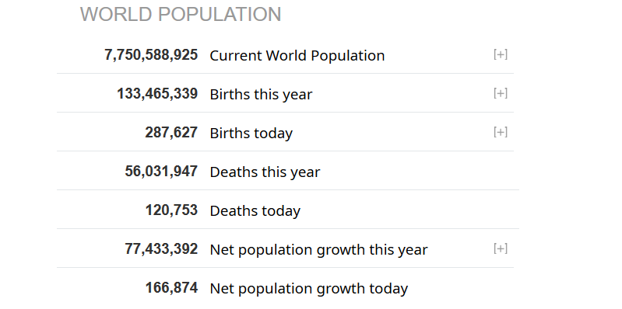
Koliko je ljudi u svijetu?
https://www.worldometers.info/

Slide 4
popis stanovnika
U RH popis stanovnika provodi Državni zavod za statistiku (www.dzs.hr)- provodi se svakih 10 godina
Kada je bio zadnji popis stanovnika?
Kada će bit sljedeći?

Slide 5
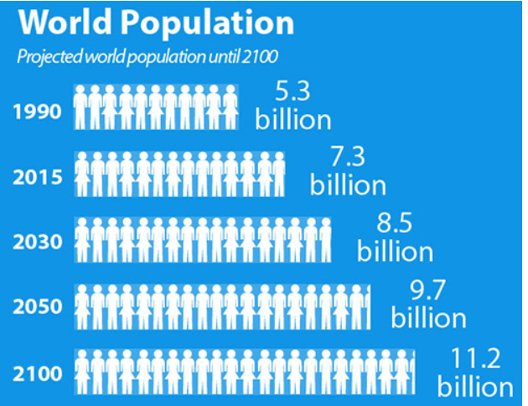
danas na Zemlji živi oko 7,7 milijardi ljudi
(apsolutna naseljenost)
Izvor: https://www.un.org/en/sections/issues-depth/population/index.html

Slide 6
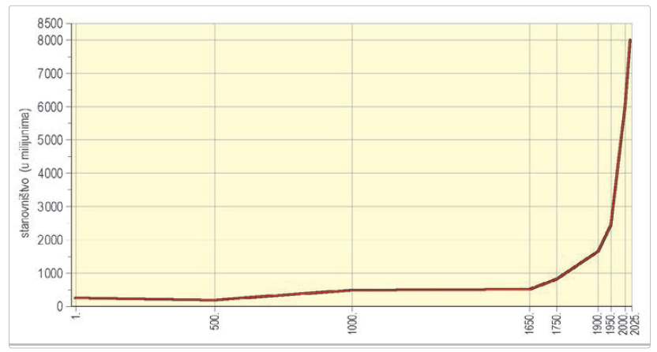
Radom u paru, analizirajući grafikon i čitajući tekst u udžbeniku str.76 odgovorite na pitanja:
1. Je li u početku broj stanovnika brzo ili sporo rastao?
2. Kada je zabilježen nagli porast stanovnika?
Koji su razlozi?
3. Koje su promjene vidljive u novije vrijeme?
Kretanje broja stanovnika svijeta

Slide 7

relativna naseljenost (gustoća naseljenosti)
rijetka
gusta

Slide 8
Kako ćemo izračunati gustoću naseljenosti?
moramo znati podatke: broj stanovnika i površina u km²
gustoća naseljenosti= broj stanovnika/površina u km²

Slide 9
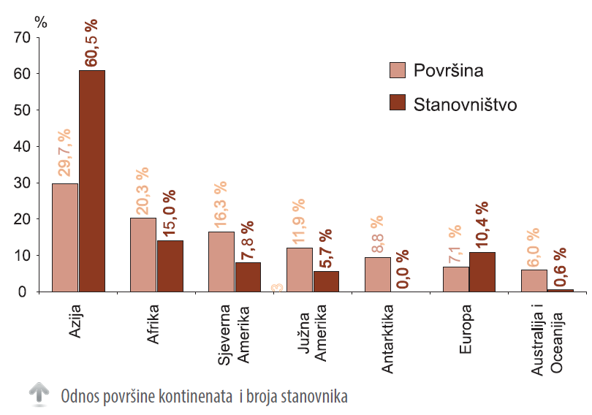
Radom u paru analizirajte grafikon i odgovorite :
1. Koji kontinent ima najveću gustoću naseljenosti?
2. Koji kontinent je najrjeđe naseljen?
Pokušajte razmisliti zašto je tako.
3. Na kojem mjestu je Europa prema gustoći naseljenosti?

Slide 10
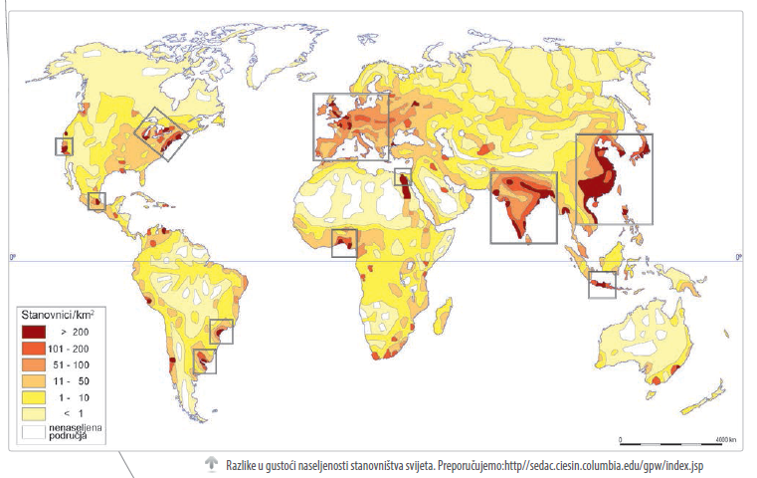
- 4 područja najveće okupljenosti stanovništva:
Zapadna Europa
SI SAD-a
Istočna Azija
Jugoistočna Azija
Potražite na geografskoj karti u atlasu koji su gradovi obilježeni kao najveći u svakom od tih najgušće naseljenih područja. Polovica čovječanstva živi u istočnoj i u južnoj Aziji, poglavito u dvjema najmnogoljudnijim državama svijeta. Koje su to dvije države?

Slide 11
Ponovimo
Riješite zadatke u RB.

Slide 12
U kojem toplinskom pojasu živi najviše ljudi?
3/4 svjetskog stanovništva živi u sjevernom umjerenom pojasu
O čemu ovisi gustoća naseljenosti?
Pitka voda, plodno tlo, reljef (nizine su naseljenije), obale toplih mora, društvena i gospodarska razvijenost

Slide 13
Izradila: Marija Ros Kozarić, prof.

